Slide 1



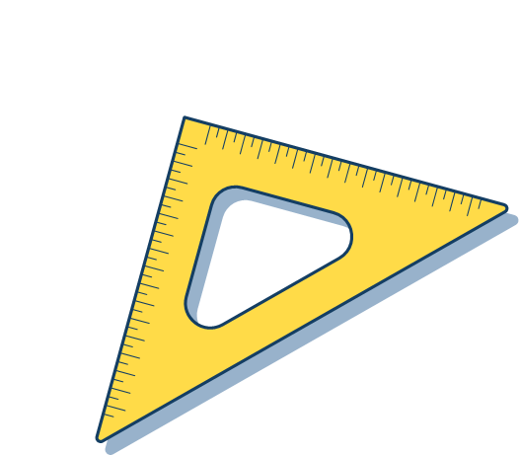


NHIỆT LIỆT CHÀO MỪNG
CÁC EM ĐẾN VỚI BÀI HỌC MỚI!

Slide 2


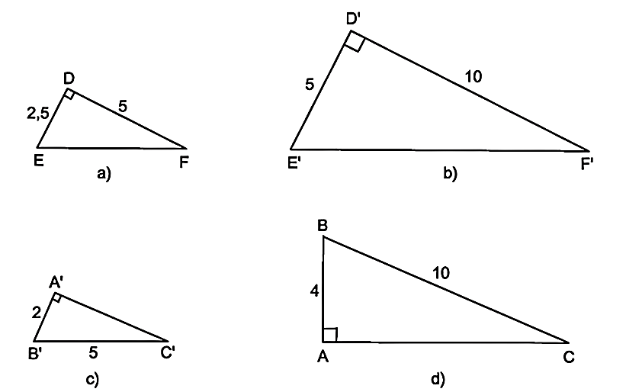

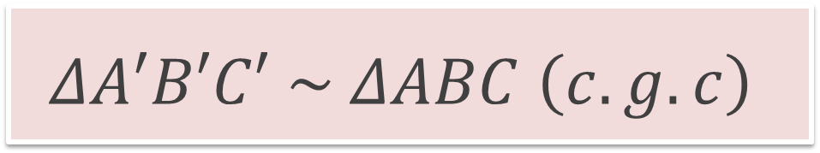
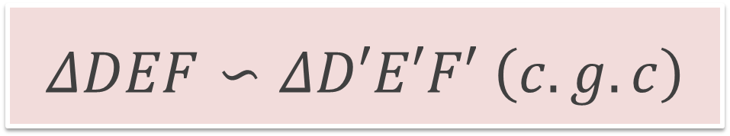
KHỞI ĐỘNG
Bài 1. Hãy chỉ ra các cặp tam giác đồng dạng trong hình sau
$$ΔDEF∽ΔD′E′F′ \left(c.g.c\right)$$
$$ΔA′B′C′ \sim ΔABC \left(c.g.c\right)$$

Slide 3
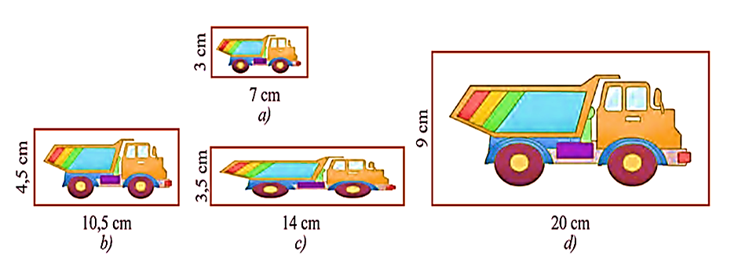
KHỞI ĐỘNG
Bài 2. Hình nào đồng dạng với hình a) trong các hình sau?
a) và b) là cặp hình đồng dạng

Slide 4
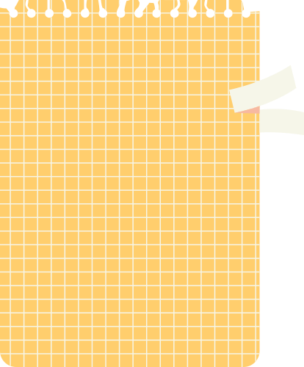

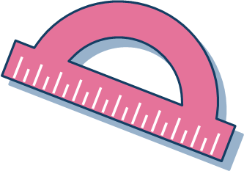
CHƯƠNG IX. TAM GIÁC ĐỒNG DẠNG
LUYỆN TẬP CHUNG
(tr108)

Slide 5
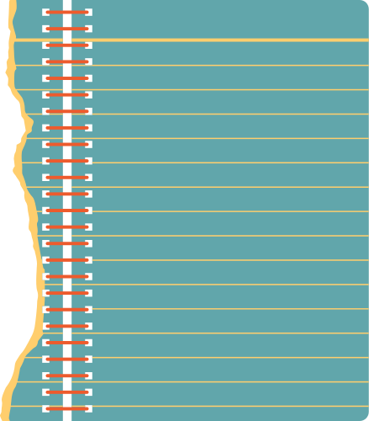


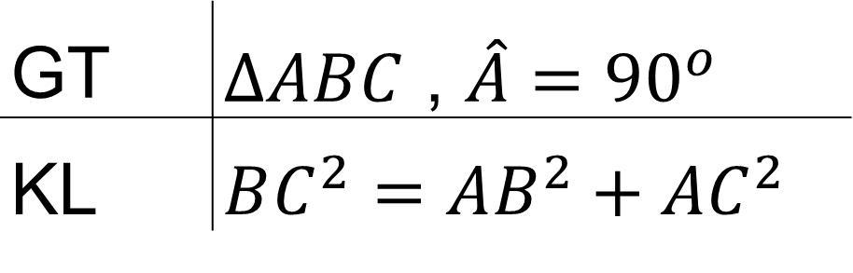
Trình bày định lý Pythagore và định lý Pythagore đảo.
Định lý Pythagore
Trong một tam giác vuông, bình phương cạnh huyền bằng tổng các bình phương của hai cạnh góc vuông.
GT | $∆ABC$ , $\hat{A}={90}^{o}$
KL | $BC^{2}=AB^{2}+AC^{2}$
Định lý Pythagore đảo
Nếu tam giác có bình phương của một cạnh bằng tổng các bình phương của hai cạnh kia thì tam giác đó là tam giác vuông.

Slide 6
Trình bày các trường hợp đồng dạng của tam giác vuông.
Định lí 3
Nếu cạnh huyền và một cạnh góc vuông của tam giác vuông này tỉ lệ với cạnh huyền và một cạnh góc vuông của tam giác vuông kia thì hai tam giác vuông đó đồng dạng với nhau.
Định lí 1
Nếu một góc nhọn của tam giác vuông này bằng một góc nhọn của tam giác vuông kia thì hai tam giác vuông đóc đồng dạng với nhau.
Định lí 2
Nếu hai cạnh góc vuông của tam giác vuông này tỉ lệ với hai cạnh góc vuông của tam giác vuông kia thì hai tam giác vuông đó đồng dạng với nhau.

Slide 7
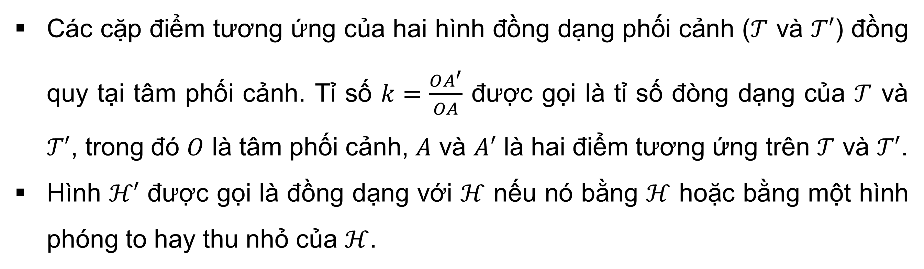
Trình bày khái niệm hình đồng dạng, hình đồng dạng phối cảnh.
Khái niệm hình đồng dạng, hình đồng dạng phối cảnh
Cặp hình phóng to – thu nhỏ được gọi là cặp hình đồng dạng phối cảnh.
Các cặp điểm tương ứng của hai hình đồng dạng phối cảnh ($𝒯$ và $𝒯′$) đồng quy tại tâm phối cảnh. Tỉ số $k=\frac{OA^{′}}{OA}$ được gọi là tỉ số đòng dạng của $𝒯$ và $𝒯′$, trong đó $O$ là tâm phối cảnh, $A$ và $A′$ là hai điểm tương ứng trên $𝒯$ và $𝒯′$.
Hình $ℋ′$ được gọi là đồng dạng với $ℋ$ nếu nó bằng $ℋ$ hoặc bằng một hình phóng to hay thu nhỏ của $ℋ$.

Slide 8

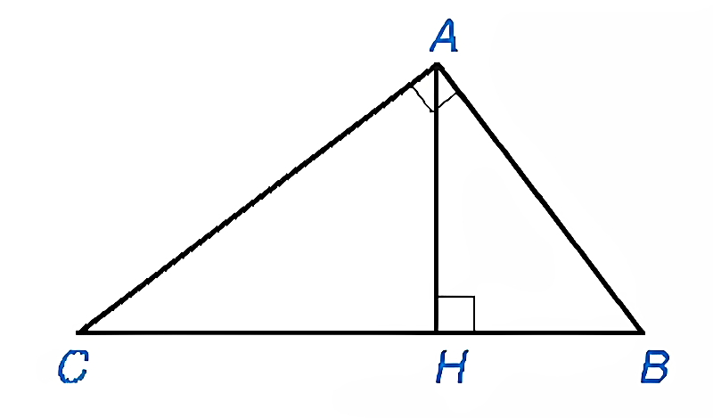
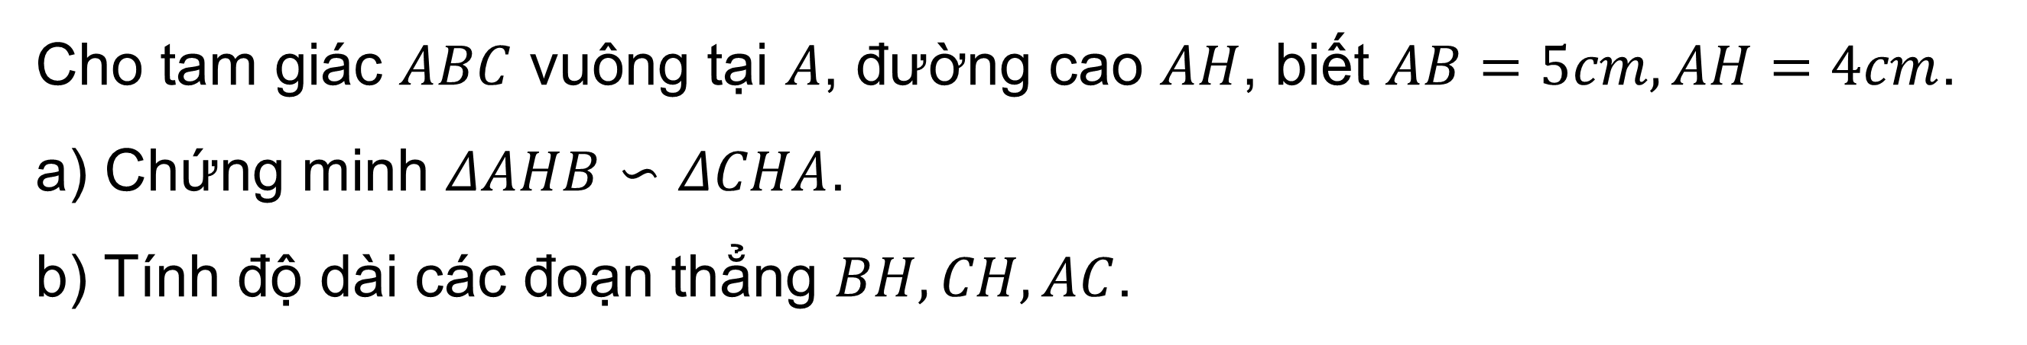
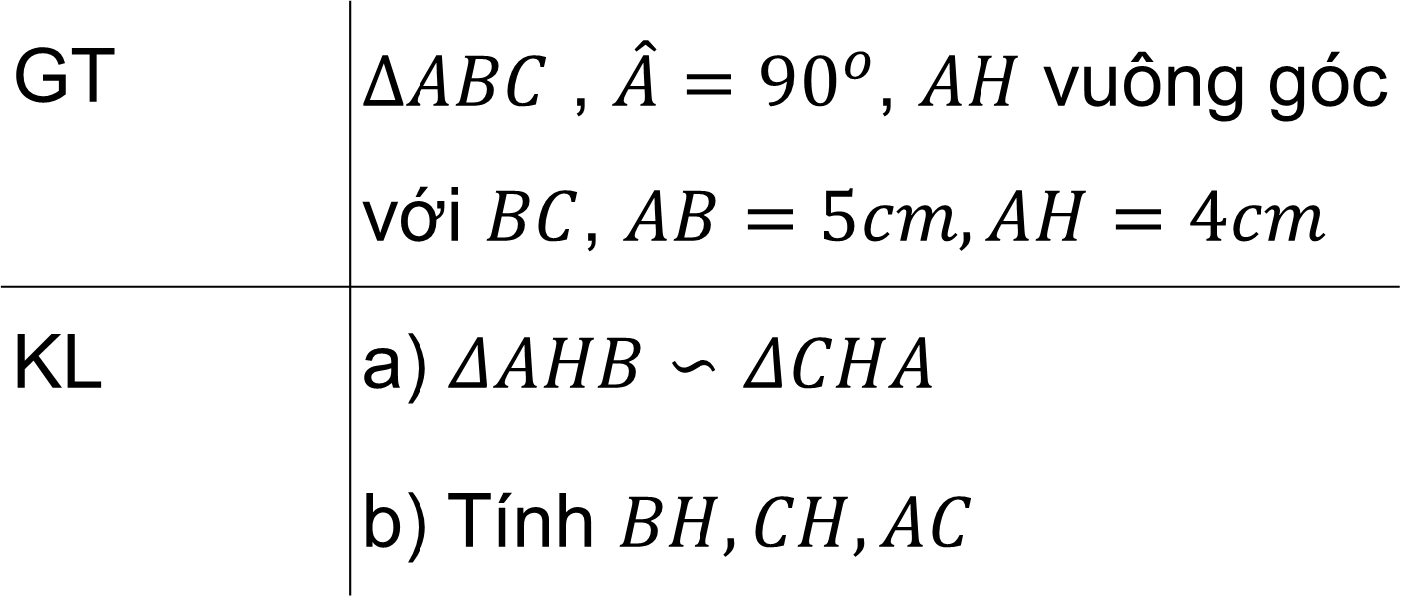
Ví dụ 1:
Cho tam giác $ABC$ vuông tại $A$, đường cao $AH$, biết $AB=5cm, AH=4cm$.
a) Chứng minh $ΔAHB∽ΔCHA$.
b) Tính độ dài các đoạn thẳng $BH, CH, AC$.
Giải
GT | $∆ABC$ , $\hat{A}={90}^{o}$, $AH$ vuông góc với $BC$, $AB=5cm, AH=4cm$
KL | a) $ΔAHB∽ΔCHA$ b) Tính $BH, CH, AC$

Slide 9
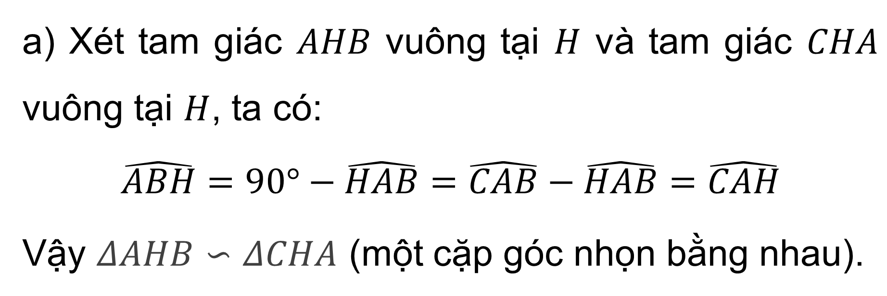
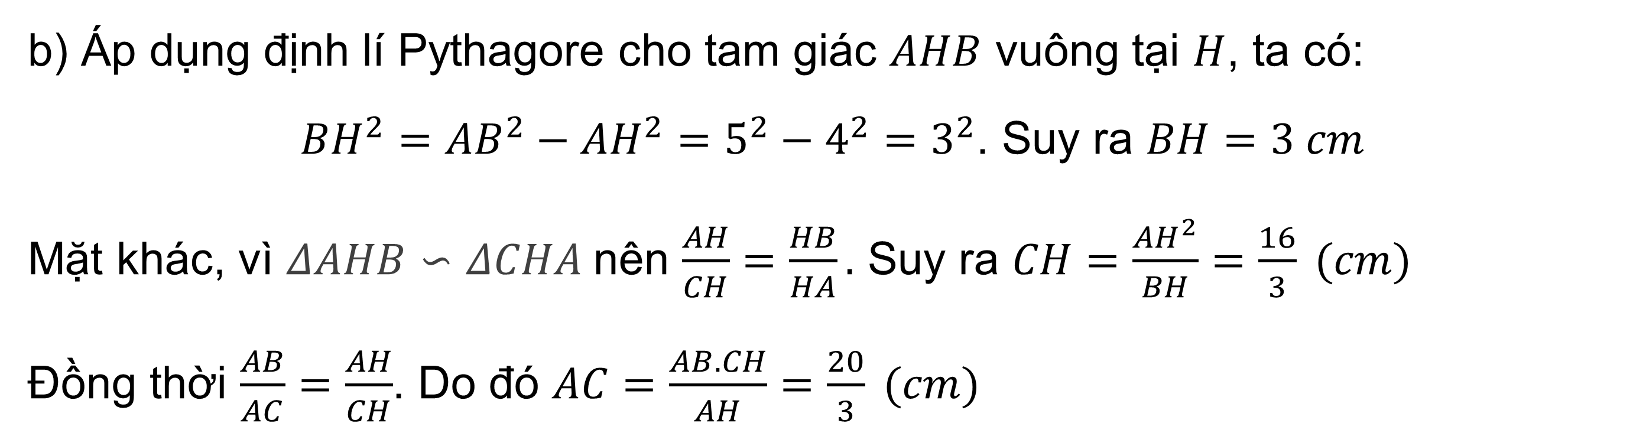
Giải
a) Xét tam giác $AHB$ vuông tại $H$ và tam giác $CHA$ vuông tại $H$, ta có:
$$\hat{ABH}=90°−\hat{HAB}=\hat{CAB}−\hat{HAB}=\hat{CAH}$$
Vậy $ΔAHB∽ΔCHA$ (một cặp góc nhọn bằng nhau).
b) Áp dụng định lí Pythagore cho tam giác $AHB$ vuông tại $H$, ta có:
${BH}^{2}={AB}^{2}−{AH}^{2}=5^{2}−4^{2}=3^{2}$. Suy ra $BH=3 cm$
Mặt khác, vì $ΔAHB∽ΔCHA$nên $\frac{AH}{CH}=\frac{HB}{HA}.$ Suy ra $CH=\frac{{AH}^{2}}{BH}=\frac{16}{3} (cm)$
Đồng thời $\frac{AB}{AC}=\frac{AH}{CH}$. Do đó $AC=\frac{AB.CH}{AH}=\frac{20}{3} (cm)$

Slide 10
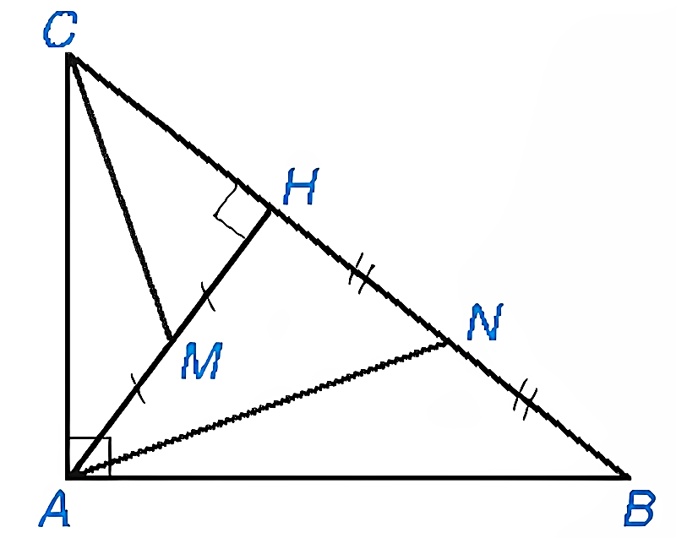
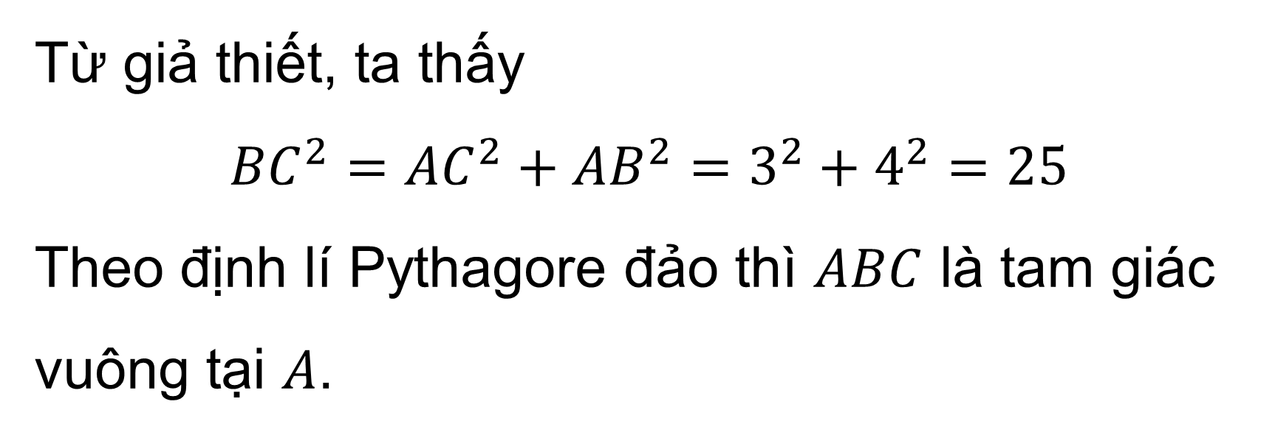
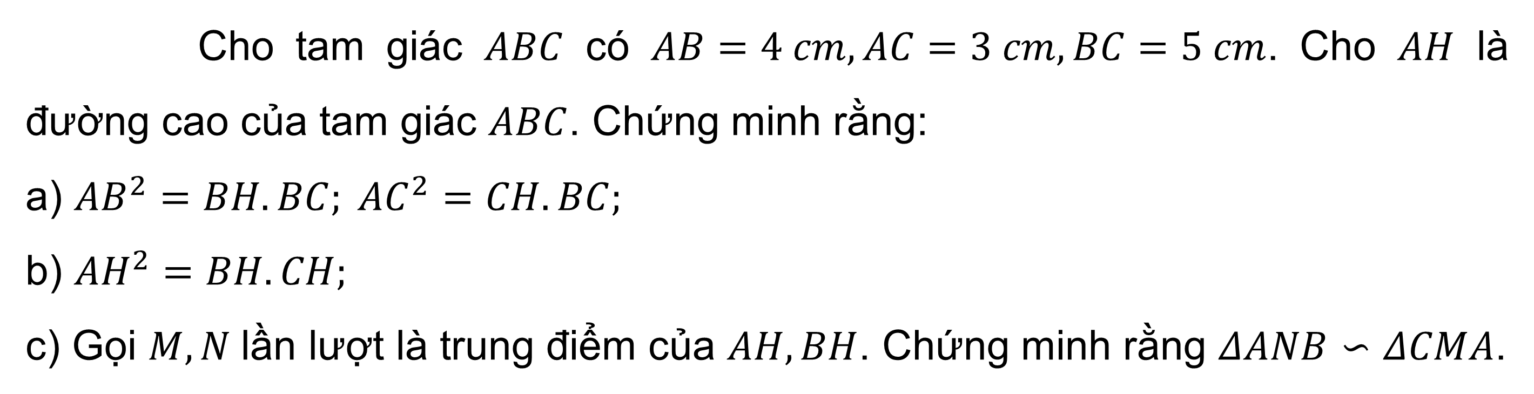
Cho tam giác $ABC$ có $AB=4 cm, AC=3 cm, BC=5 cm$. Cho $AH$ là đường cao của tam giác $ABC$. Chứng minh rằng:
a) ${AB}^{2}=BH.BC; {AC}^{2}=CH.BC;$
b) ${AH}^{2}=BH.CH;$
c) Gọi $M, N$lần lượt là trung điểm của $AH, BH$. Chứng minh rằng $ΔANB∽ΔCMA$.
Ví dụ 2:
Giải
Từ giả thiết, ta thấy
$${BC}^{2}={AC}^{2}+{AB}^{2}=3^{2}+4^{2}=25$$
Theo định lí Pythagore đảo thì $ABC$ là tam giác vuông tại $A$.

Slide 11
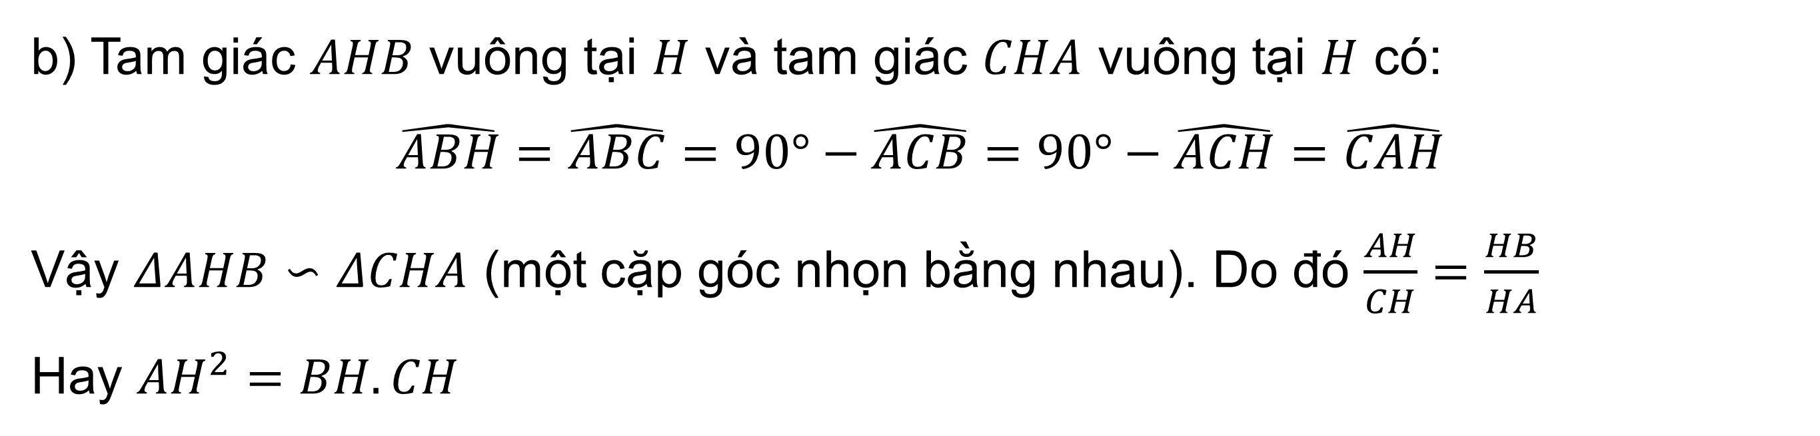
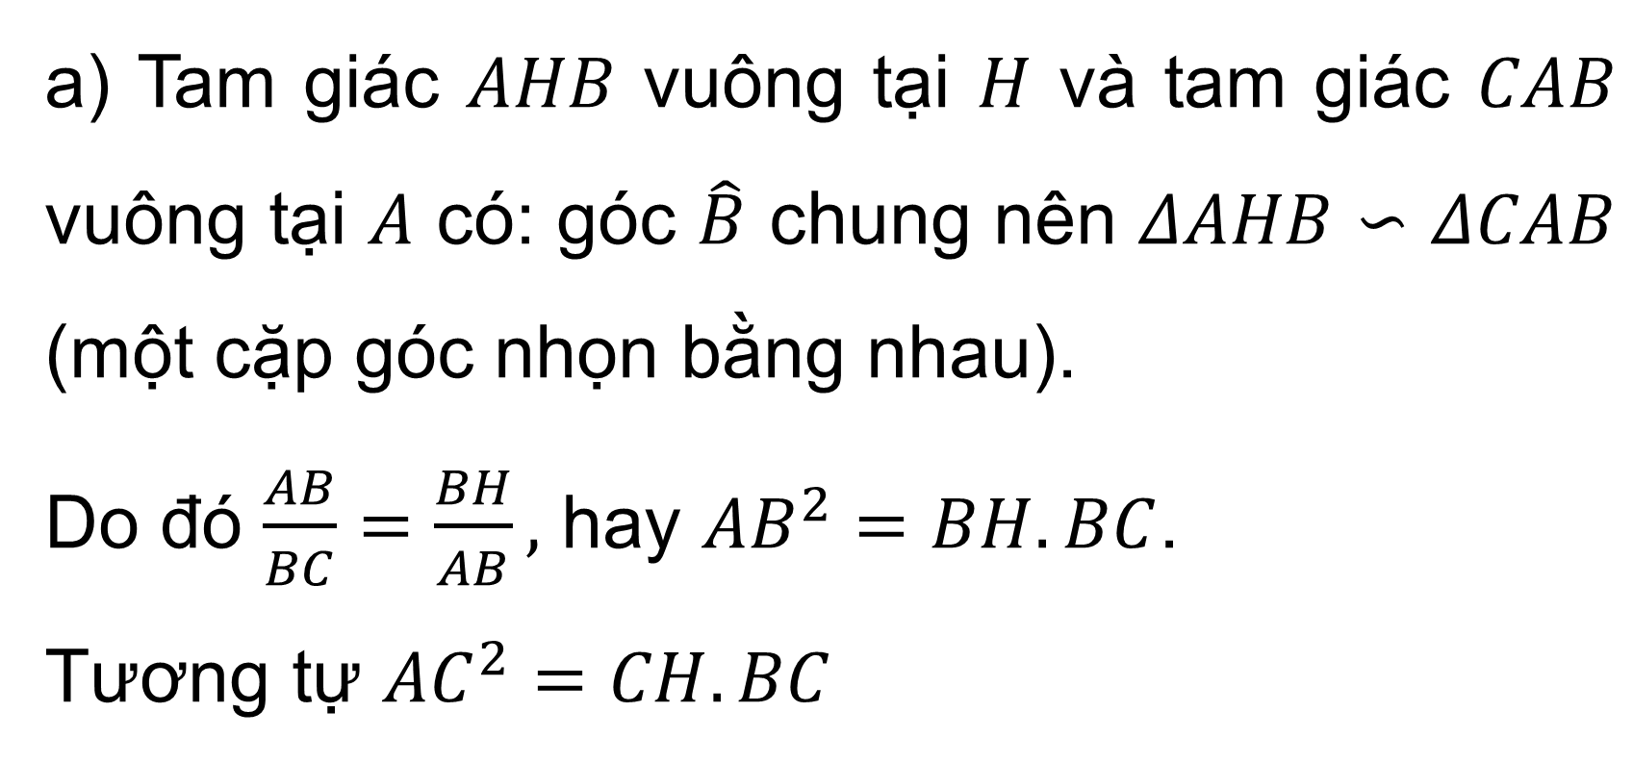
Giải
a) Tam giác $AHB$ vuông tại $H$ và tam giác $CAB$ vuông tại $A$ có: góc $\hat{B}$ chung nên $ΔAHB∽ΔCAB$ (một cặp góc nhọn bằng nhau).
Do đó $\frac{AB}{BC}=\frac{BH}{AB},$ hay ${AB}^{2}=BH.BC$.
Tương tự ${AC}^{2}=CH.BC$
b) Tam giác $AHB$ vuông tại $H$ và tam giác $CHA$ vuông tại $H$ có:
$$\hat{ABH}=\hat{ABC}=90°−\hat{ACB}=90°−\hat{ACH}=\hat{CAH}$$
Vậy $ΔAHB∽ΔCHA$ (một cặp góc nhọn bằng nhau). Do đó $\frac{AH}{CH}=\frac{HB}{HA}$
Hay ${AH}^{2}=BH.CH$

Slide 12
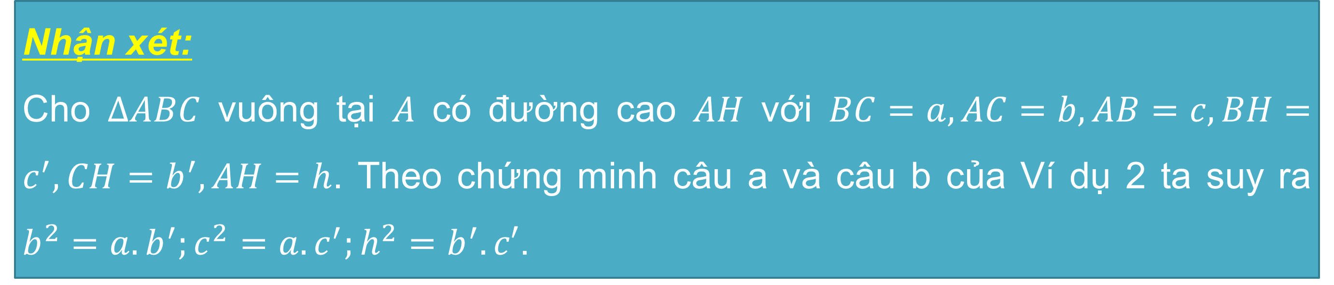
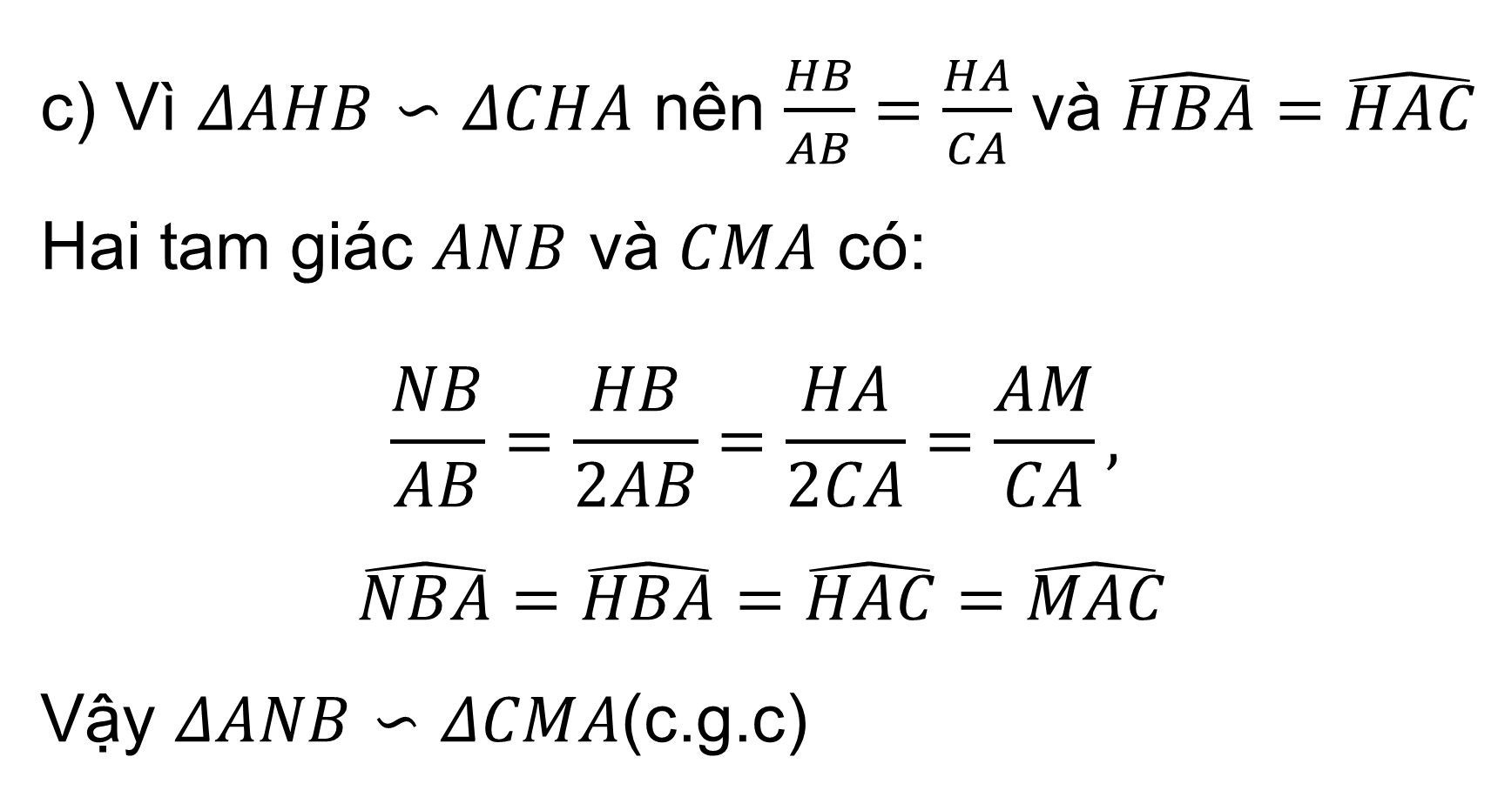
Giải
c) Vì $ΔAHB∽ΔCHA$ nên $\frac{HB}{AB}=\frac{HA}{CA}$ và $\hat{HBA}=\hat{HAC}$
Hai tam giác $ANB$ và $CMA$ có:
$$\frac{NB}{AB}=\frac{HB}{2AB}=\frac{HA}{2CA}=\frac{AM}{CA},$$
$$\hat{NBA}=\hat{HBA}=\hat{HAC}=\hat{MAC}$$
Vậy $ΔANB∽ΔCMA$(c.g.c)
Nhận xét:
Cho $∆ABC$ vuông tại $A$ có đường cao $AH$ với $BC=a, AC=b, AB=c, BH=c^{′}, CH=b^{′}, AH=h$. Theo chứng minh câu a và câu b của Ví dụ 2 ta suy ra $b^{2}=a.b^{′};c^{2}=a.c^{′};h^{2}=b^{′}.c′$.

Slide 13

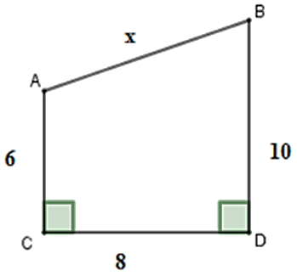



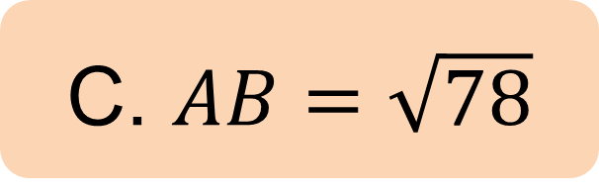
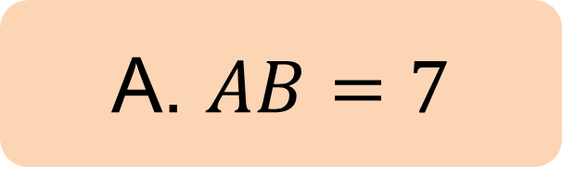
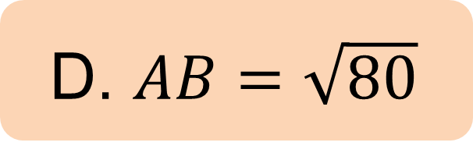
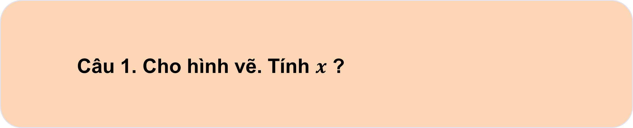
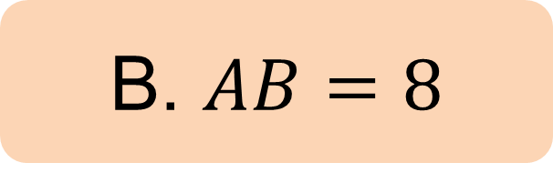
LUYỆN TẬP
CÂU HỎI TRẮC NGHIỆM
Câu 1. Cho hình vẽ. Tính $x$ ?
A. $AB=7$
B. $AB=8$
C. $AB=\sqrt{78}$
D. $AB=\sqrt{80}$
Notes:
Chú ý: GV dùng chuột click vào từng ô đáp án để chọn đáp án đúng

Slide 14

Câu 2. Tam giác nào là tam giác vuông trong các tam giác có
độ dài ba cạnh như sau
A. 11cm; 7cm; 8cm
C. 9m; 12m; 15m
B. 12dm; 15dm; 18dm
D. 6m; 7m; 9m
Notes:
Chú ý: GV dùng chuột click vào từng ô đáp án để chọn đáp án đúng

Slide 15
Bài toán: Cho tam giác ABC vuông ở A,AB = 6cm, AC = 8cm, đường cao AH, đường phân giác BD.
Câu 3. Tính độ dài các đoạn AD,DC lần lượt là
A. 6cm, 4cm
C. 5cm, 3cm
B. 2cm, 5cm
D. 3cm, 5cm
Notes:
Chú ý: GV dùng chuột click vào từng ô đáp án để chọn đáp án đúng

Slide 16
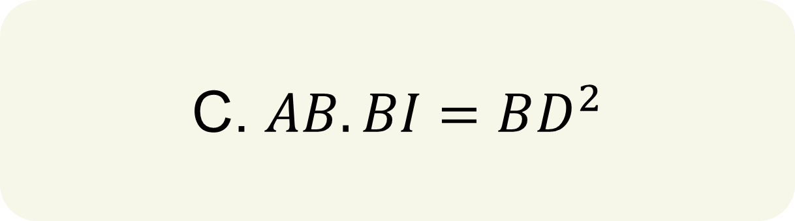
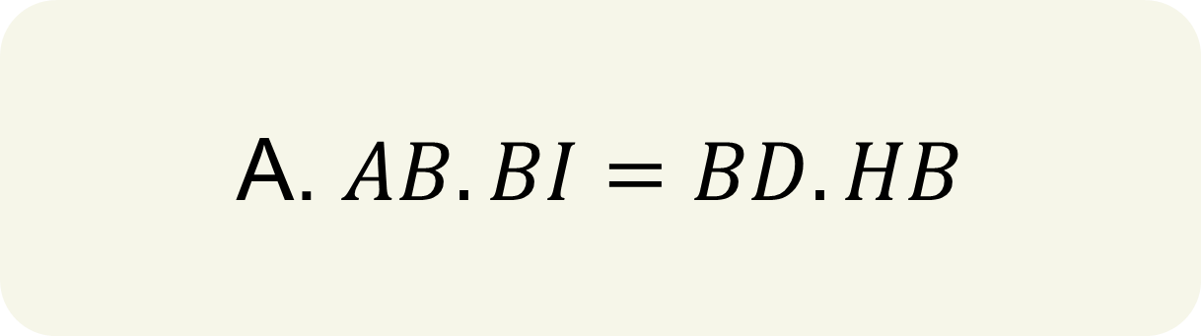
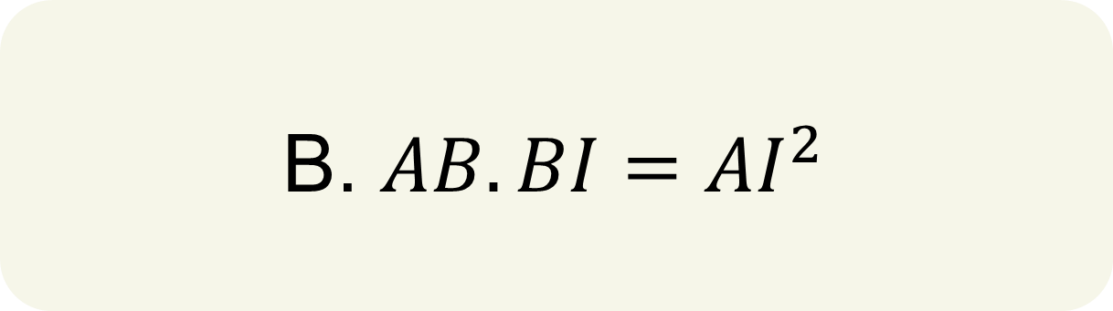
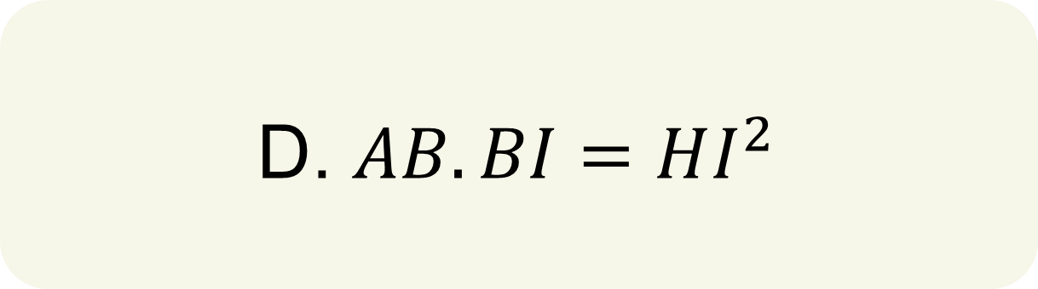
Bài toán: Cho tam giác ABC vuông ở A,AB = 6cm, AC = 8cm, đường cao AH, đường phân giác BD.
Câu 4. Gọi I là giao điểm của AH và BD. Chọn câu đúng.
A. $AB.BI=BD.HB$
C. $AB.BI=BD^{2}$
B. $AB.BI=AI^{2}$
D. $AB.BI=HI^{2}$
Notes:
Chú ý: GV dùng chuột click vào từng ô đáp án để chọn đáp án đúng

Slide 17
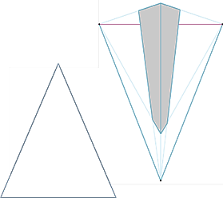



Câu 5. Trong những cặp hình dưới đây, cặp hình nào là hai hình không đồng dạng?
A.
C.
B.
D.
Notes:
Chú ý: GV dùng chuột click vào từng ô đáp án để chọn đáp án đúng

Slide 18
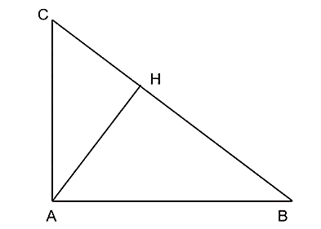


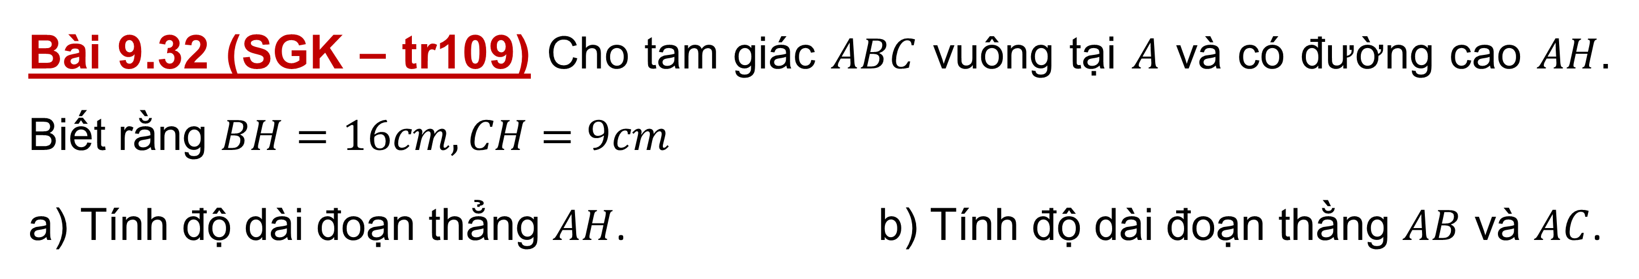
Bài 9.32 (SGK – tr109) Cho tam giác $ABC$ vuông tại $A$ và có đường cao $AH$. Biết rằng $BH=16cm, CH=9cm$
a) Tính độ dài đoạn thẳng $AH$. b) Tính độ dài đoạn thằng $AB$ và $AC$.
Giải
a) Ta có
$$2AH^{2}=\left(AB^{2}−BH^{2}\right)+\left(AC^{2}−CH^{2}\right)=(BC^{2}−BH^{2}−CH^{2}=2BH . CH$$
$⇒AH=\sqrt{BH.CH}=12$ cm

Slide 19

Bài 9.32 (SGK – tr109) Cho tam giác $ABC$ vuông tại $A$ và có đường cao $AH$. Biết rằng $BH=16cm, CH=9cm$
a) Tính độ dài đoạn thẳng $AH$. b) Tính độ dài đoạn thằng $AB$ và $AC$.
Giải
b) Ta có:
$AB^{2}=AH^{2}+BH^{2}=400 cm^{2}$ $⇒AB=20$ cm
$AC^{2}=AH^{2}+CH^{2}=225 cm^{2}$ $⇒$ $AC=15$ cm

Slide 20
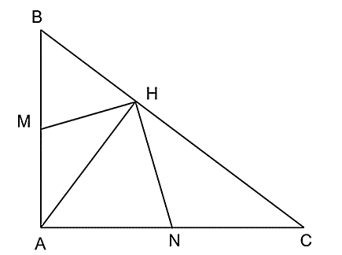
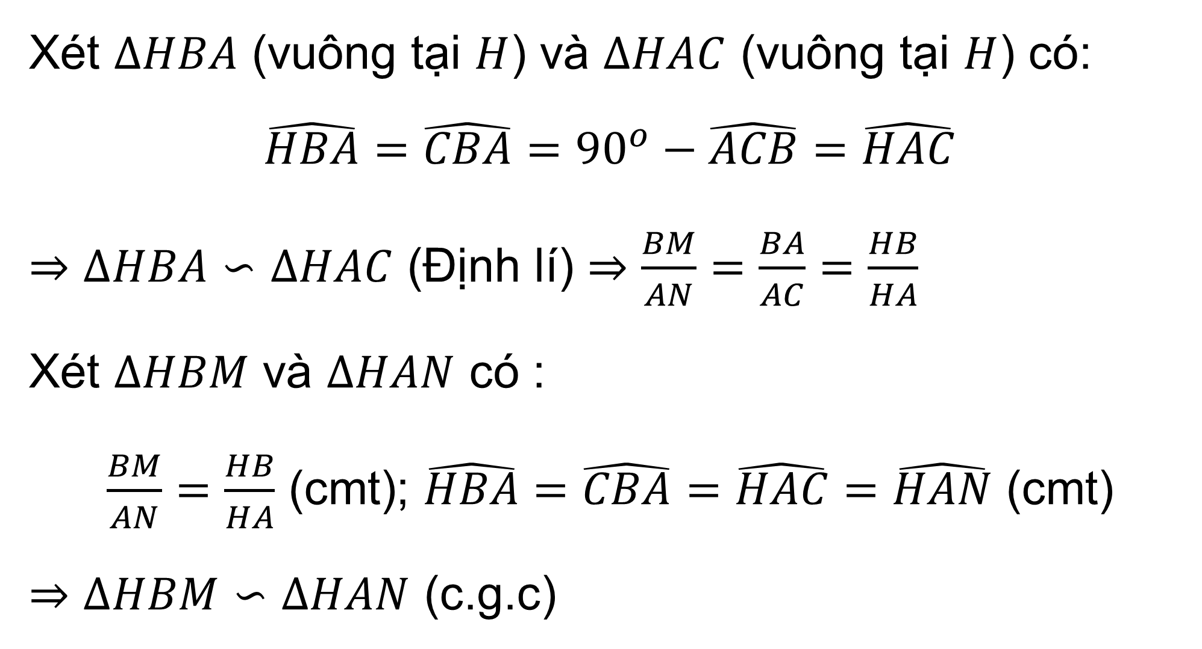
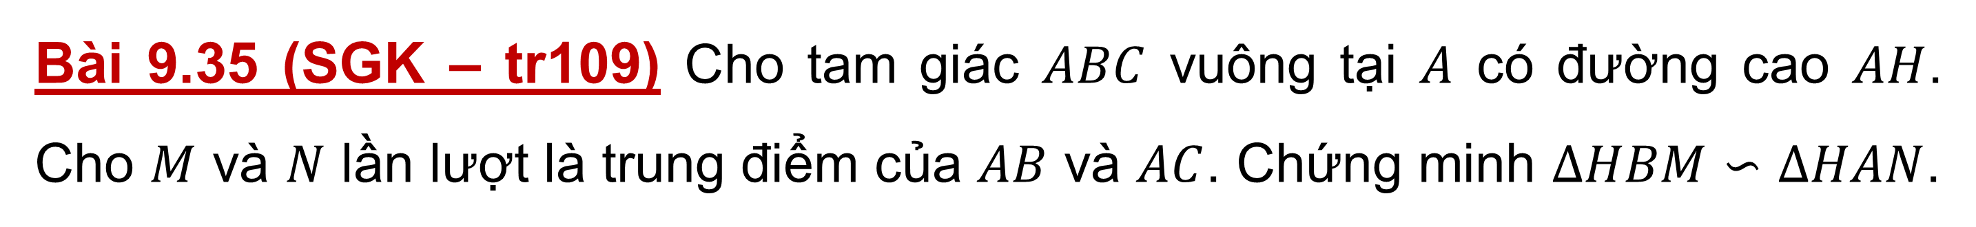
Bài 9.35 (SGK – tr109) Cho tam giác $ABC$ vuông tại $A$ có đường cao $AH$. Cho $M$ và $N$ lần lượt là trung điểm của $AB$ và $AC$. Chứng minh $ΔHBM∽ΔHAN$.
Giải
Xét $∆HBA$ (vuông tại $H$) và $∆HAC$ (vuông tại $H$) có:
$\hat{HBA}=\hat{CBA}={90}^{o}−\hat{ACB}=\hat{HAC}$
$⇒∆HBA∽∆HAC$ (Định lí) $⇒\frac{BM}{AN}=\frac{BA}{AC}=\frac{HB}{HA}$
Xét $∆HBM$ và $∆HAN$ có :
$\frac{BM}{AN}=\frac{HB}{HA}$ (cmt); $\hat{HBA}=\hat{CBA}=\hat{HAC}=\hat{HAN}$ (cmt)
$⇒∆HBM∽∆HAN$ (c.g.c)

Slide 21

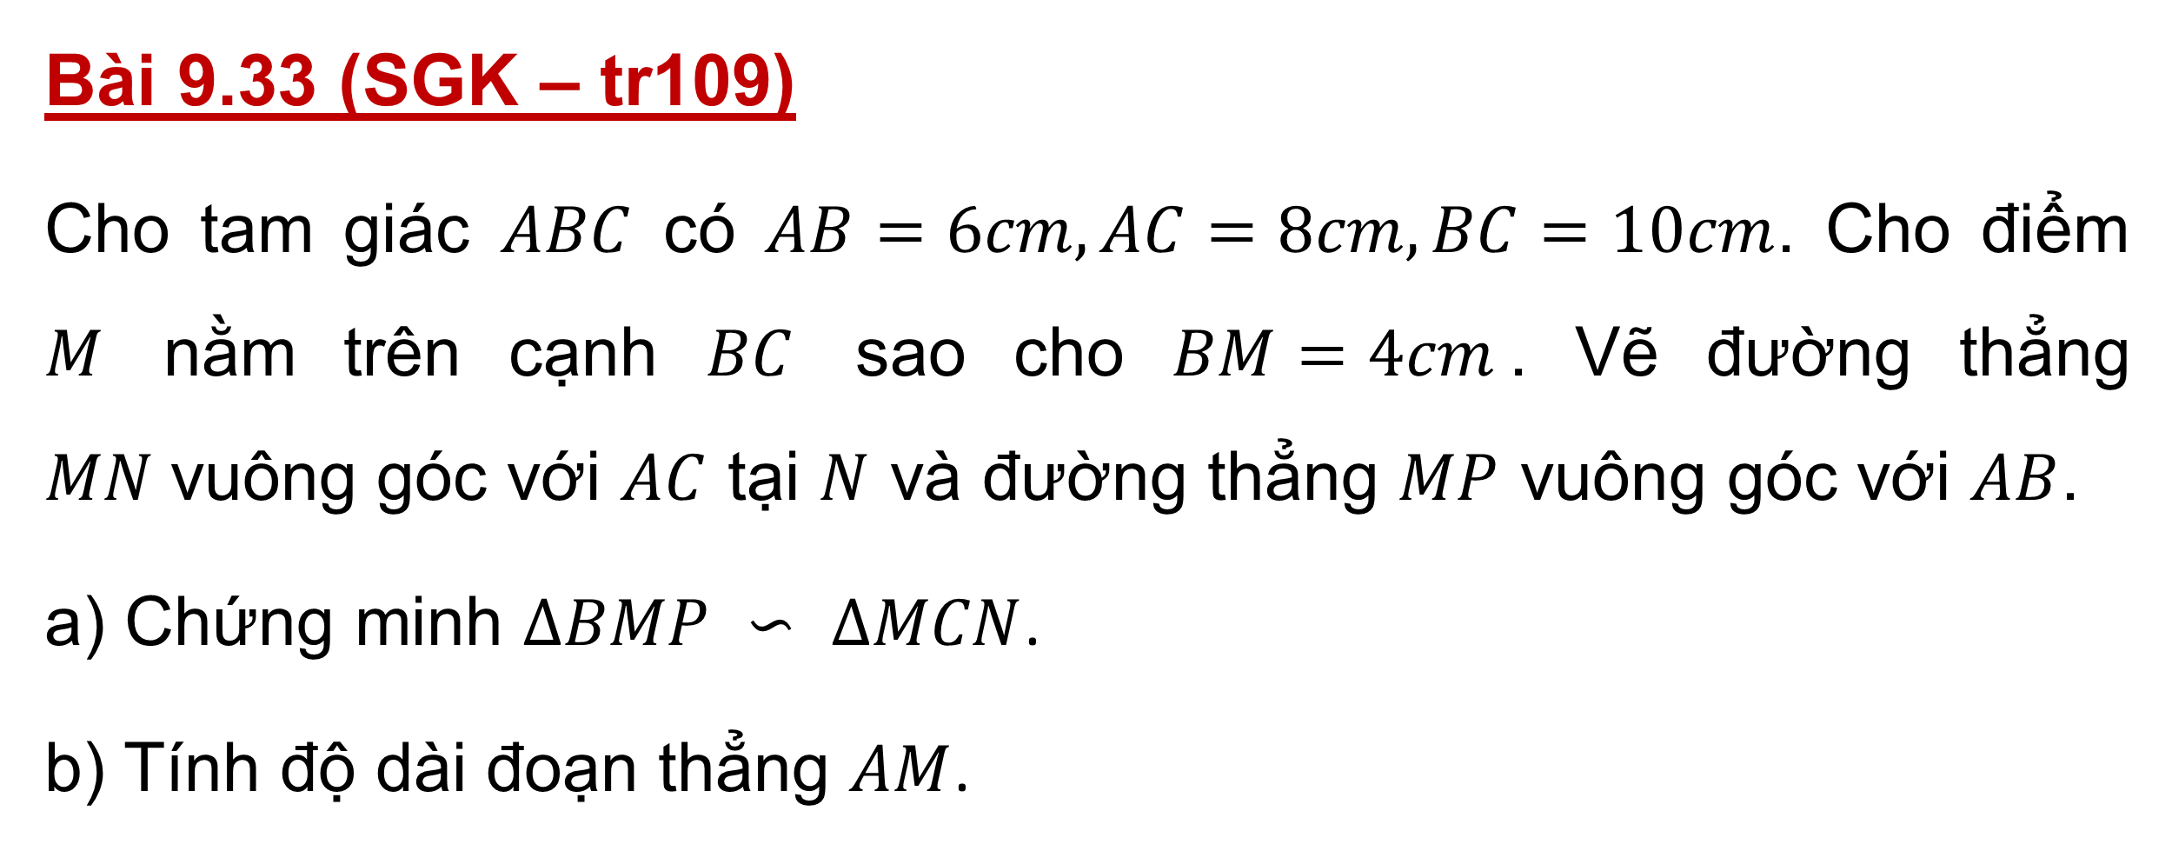
VẬN DỤNG
Bài 9.33 (SGK – tr109)
Cho tam giác $ABC$ có $AB=6cm, AC=8cm, BC=10cm$. Cho điểm $M$ nằm trên cạnh $BC$ sao cho $BM=4cm$. Vẽ đường thẳng $MN$vuông góc với $AC$ tại $N$ và đường thẳng $MP$ vuông góc với $AB$.
a) Chứng minh $ΔBMP ∽ ΔMCN$.
b) Tính độ dài đoạn thẳng $AM$.

Slide 22
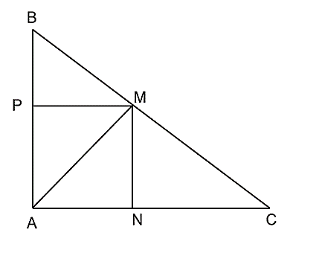
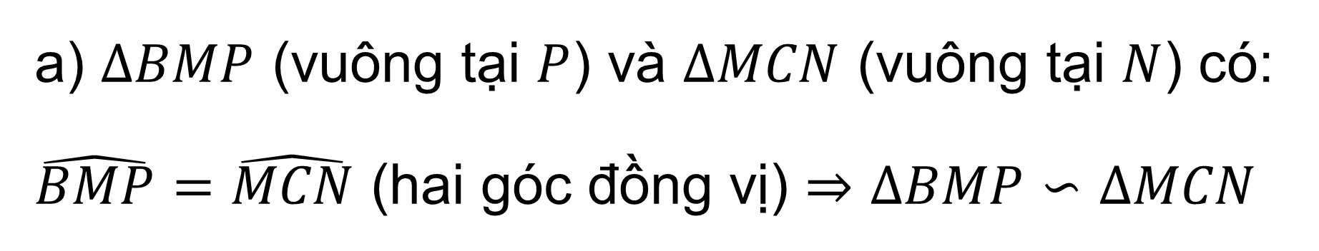
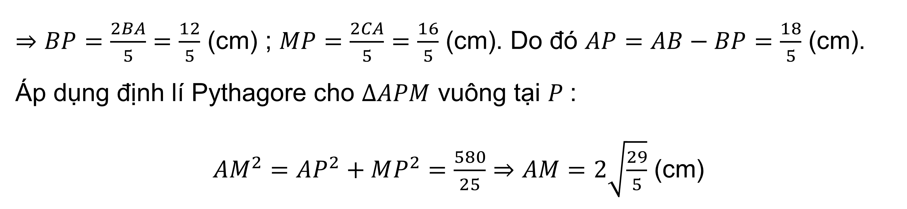
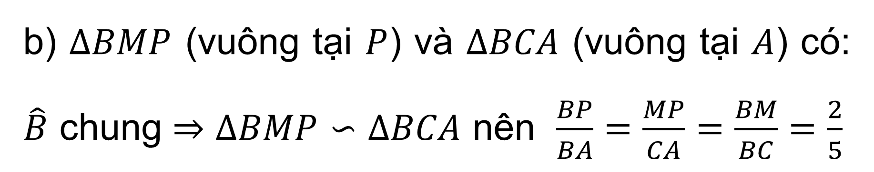
Giải
a) $∆BMP$ (vuông tại $P$) và $∆MCN$ (vuông tại $N$) có:
$\hat{BMP}=\hat{MCN}$ (hai góc đồng vị) $⇒∆BMP∽∆MCN$
b) $∆BMP$ (vuông tại $P$) và $∆BCA$ (vuông tại $A$) có: $\hat{B}$ chung $⇒$ $∆BMP∽∆BCA$ nên $\frac{BP}{BA}=\frac{MP}{CA}=\frac{BM}{BC}=\frac{2}{5}$
$⇒BP=\frac{2BA}{5}=\frac{12}{5}$ (cm) ; $MP=\frac{2CA}{5}=\frac{16}{5}$ (cm). Do đó $AP=AB−BP=\frac{18}{5}$ (cm).
Áp dụng định lí Pythagore cho $∆APM$ vuông tại $P$:
$AM^{2}=AP^{2}+MP^{2}=\frac{580}{25}$ $⇒AM=2\sqrt{\frac{29}{5}}$ (cm)

Slide 23

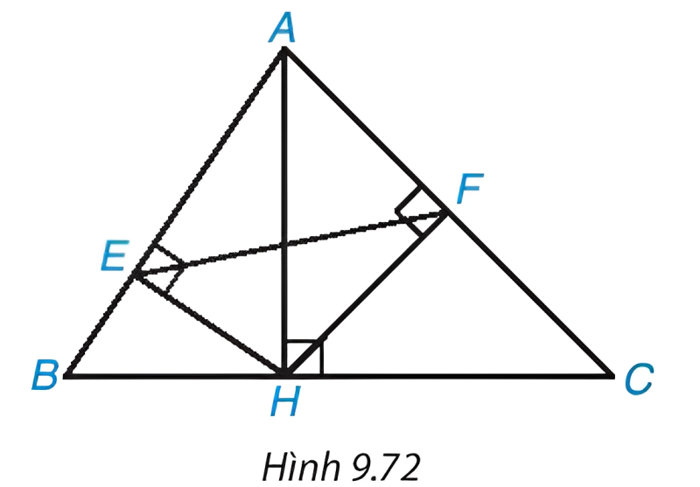
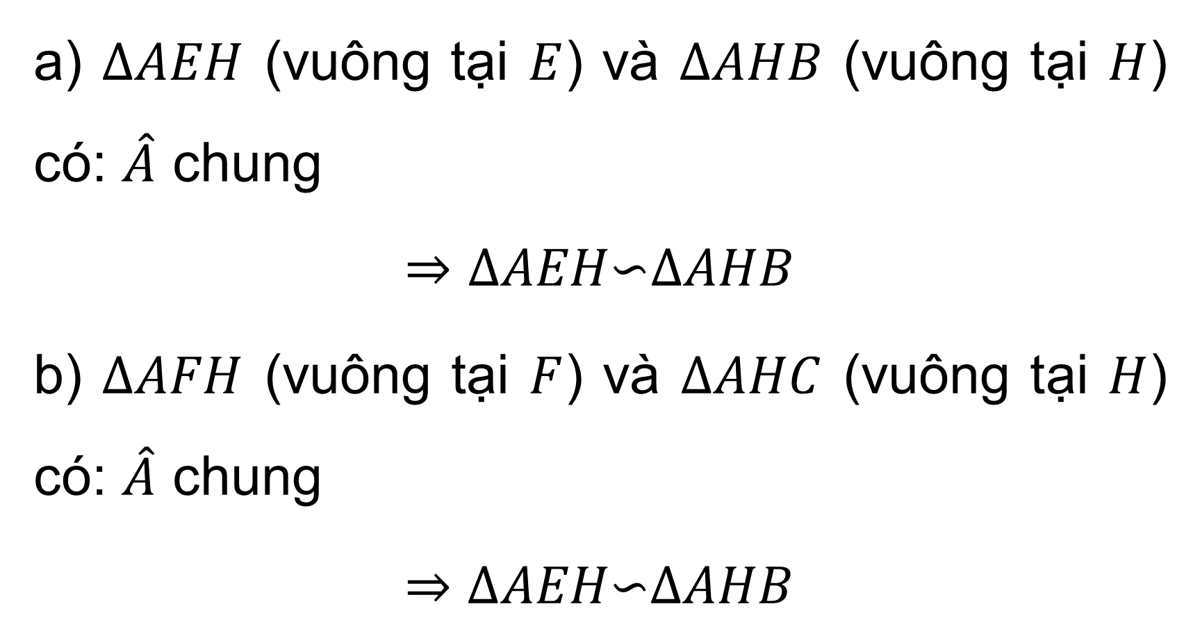
Bài 9.34 (SGK – tr109) Trong hình 9.72, cho AH, HE, HF lần lượt là các đường cao của các tam giác ABC, AHB, AHC. Chứng minh rằng
a) ΔAEH ∽ ΔAHB b) ΔAFH ∽ ΔAHC c) ΔAFE ∽ ΔABC
Giải
a) $∆AEH$ (vuông tại $E$) và $∆AHB$ (vuông tại $H$) có: $\hat{A}$ chung
$$⇒∆AEH\text{∽}∆AHB$$
b) $∆AFH$ (vuông tại $F$) và $∆AHC$ (vuông tại $H$) có: $\hat{A}$ chung
$⇒$ $∆AEH\text{∽}∆AHB$

Slide 24
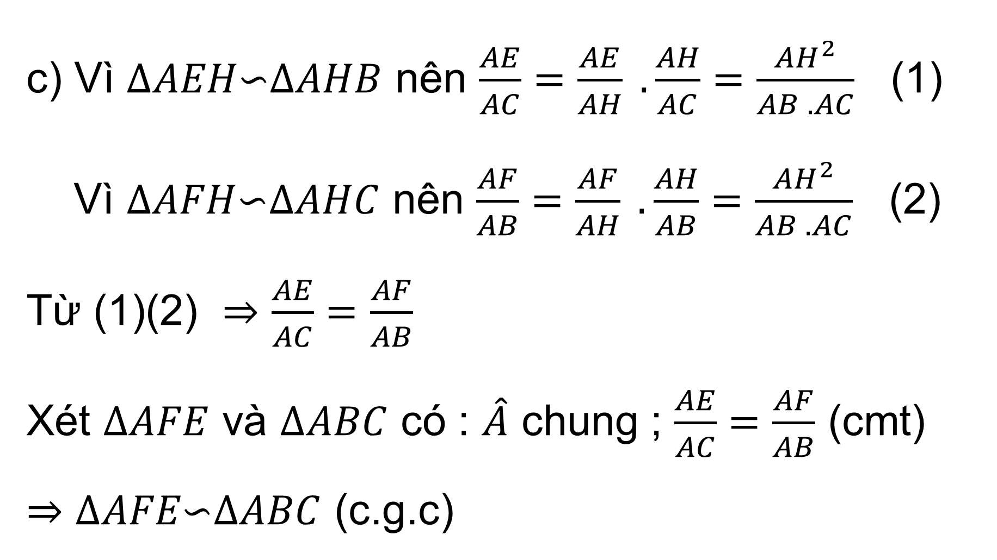
Bài 9.34 (SGK – tr109) Trong hình 9.72, cho AH, HE, HF lần lượt là các đường cao của các tam giác ABC, AHB, AHC. Chứng minh rằng
a) ΔAEH ∽ ΔAHB b) ΔAFH ∽ ΔAHC c) ΔAFE ∽ ΔABC
Giải
c) Vì $∆AEH\text{∽}∆AHB$ nên $\frac{AE}{AC}=\frac{AE}{AH} .\frac{AH}{AC}=\frac{AH^{2}}{AB . AC}$ (1)
Vì $∆AFH\text{∽}∆AHC$ nên $\frac{AF}{AB}=\frac{AF}{AH} .\frac{AH}{AB}=\frac{AH^{2}}{AB . AC}$ (2)
Từ (1)(2) $⇒\frac{AE}{AC}=\frac{AF}{AB}$
Xét $∆AFE$ và $∆ABC$ có : $\hat{A}$ chung ; $\frac{AE}{AC}=\frac{AF}{AB}$ (cmt)
$⇒$ $∆AFE\text{∽}∆ABC$ (c.g.c)

Slide 25

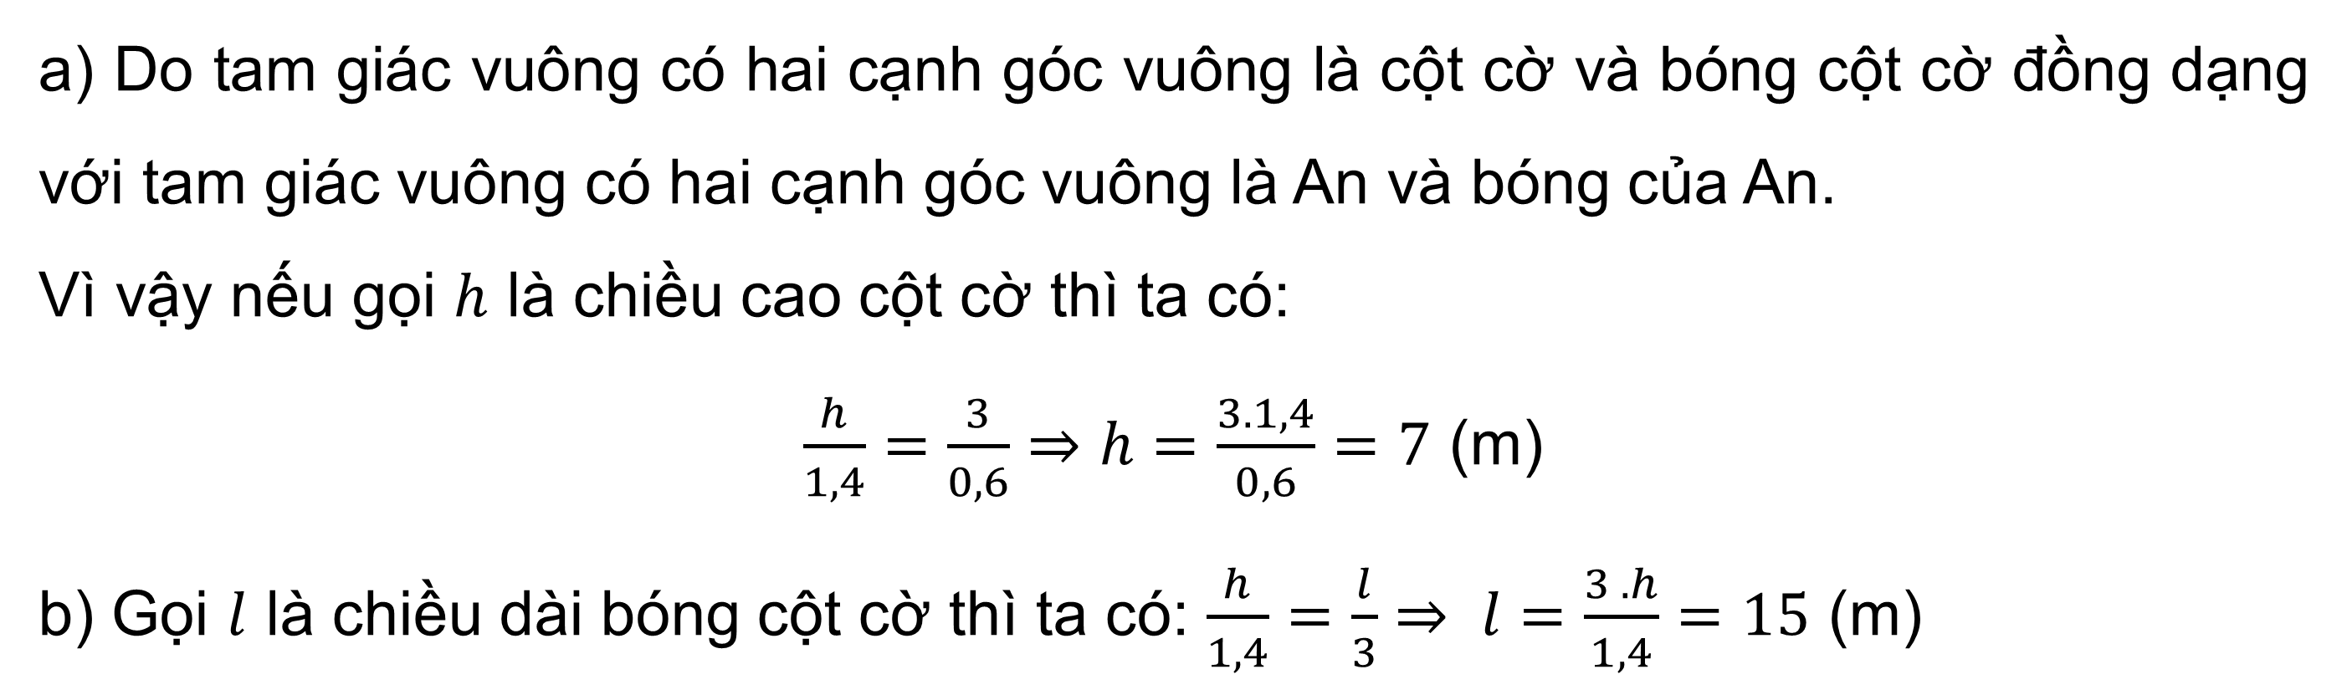
Bài 9.36 (SGK – tr109) Vào gần buổi trưa, khi bóng bạn An dài 60 cm thì bóng cột cờ dài 3m
a) Biết rằng bạn An cao 1,4 m. Hỏi cột cờ cao bao nhiêu mét?
b) Vào buổi chiều khi bóng bạn An dài 3m, hỏi bóng cột cờ dài bao nhiêu mét?
Giải
a) Do tam giác vuông có hai cạnh góc vuông là cột cờ và bóng cột cờ đồng dạng với tam giác vuông có hai cạnh góc vuông là An và bóng của An.
Vì vậy nếu gọi $h$ là chiều cao cột cờ thì ta có:
$\frac{h}{1,4}=\frac{3}{0,6}$ $⇒h=\frac{3.1,4}{0,6}=7$ (m)
b) Gọi $l$ là chiều dài bóng cột cờ thì ta có: $\frac{h}{1,4}=\frac{l}{3}$ $⇒ l=\frac{3 . h}{1,4}=15$ (m)

Slide 26


HƯỚNG DẪN VỀ NHÀ
Ôn tập kiến thức đã học
Hoàn thành bài tập trong SBT
Chuẩn bị trước
Bài tập cuối chương IX

Slide 27




CẢM ƠN CÁC EM
ĐÃ THEO DÕI BÀI GIẢNG!

